Slide 1
Erasmus+ Chorvátsko/Rijeka
Zuzana Petra Kopková, Matej Remenár, Kristína Hrdinová

Slide 2
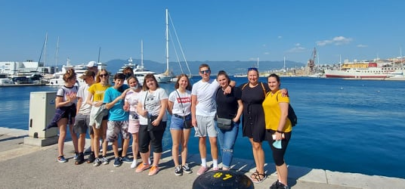
Priebeh projektu
Žiaci našej školy z učebných a študijných odborov: cukrár, kuchár, čašník a hotelová akadémia sa od 5. 9. – 18. 9. 2021 zúčastnili projektu Erasmus+,
Počas tohto projektu sme nadobudli nové vedomosti a zručnosti týkajúcich sa našej prípravy v odbornej oblasti,
Zahraničné prevádzky nás skutočne naplnili novými skúsenosťami

Slide 3
Prevádzky a pracovné pozície
Mali sme možnosť praxovať hneď v niekoľkýchm moderných prevádzkach od bežných reštaurácií, cukrární až po luxusné hotely:
Slastičarnica Slon by Moreno Debartoli - cukráreň
Hotel Neboder ***
Hotel Continental ***
Hotel Jadran ****
Prevádzka Cocco

Slide 4
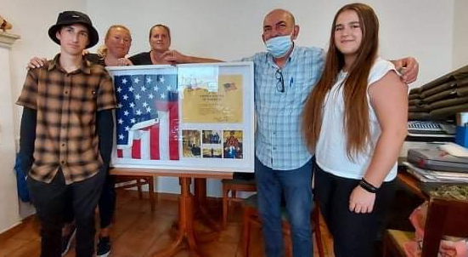
Bufet Cocco
čašník/servírka
kuchár
Náplň práce obsahovala:
Obsluhu hostí
Komunikácia so zákazníkom v anglickom jazyku
Servírovanie jedál
Úprava pracoviska
Náplň práce obsahovala:
Zoznamovanie sa s miestnou kuchyňou
Pripravovanie jedál
Pomocné práce

Slide 5
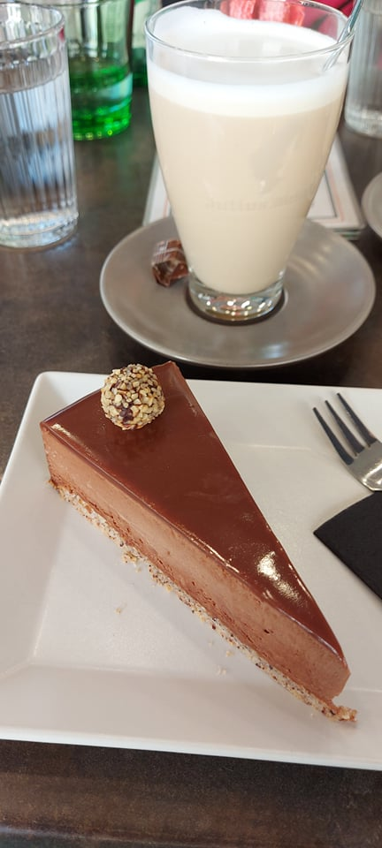
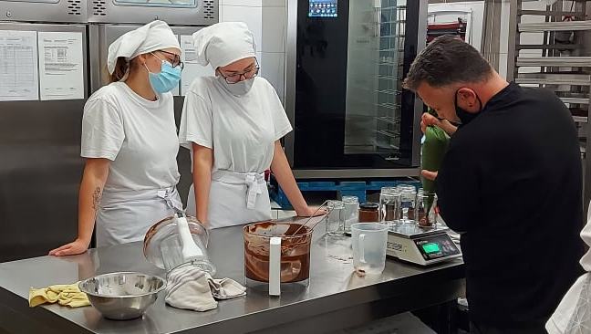
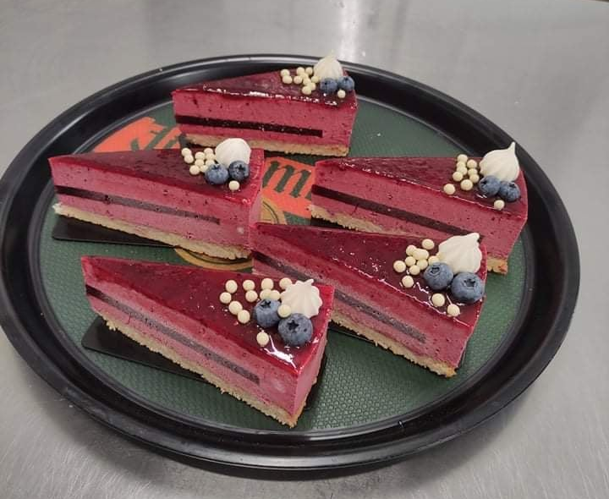
Slastičarnica Slon by Moreno Debartoli
Cukrárky
Náplň práce obsahovala:
Výroba zaujímavých koláčov, múčnikov a zákuskov
Osvojovanie si tamojších a moderných receptúr
Ostrá spolupráca priamo s umelecky založeným majiteľom

Slide 6
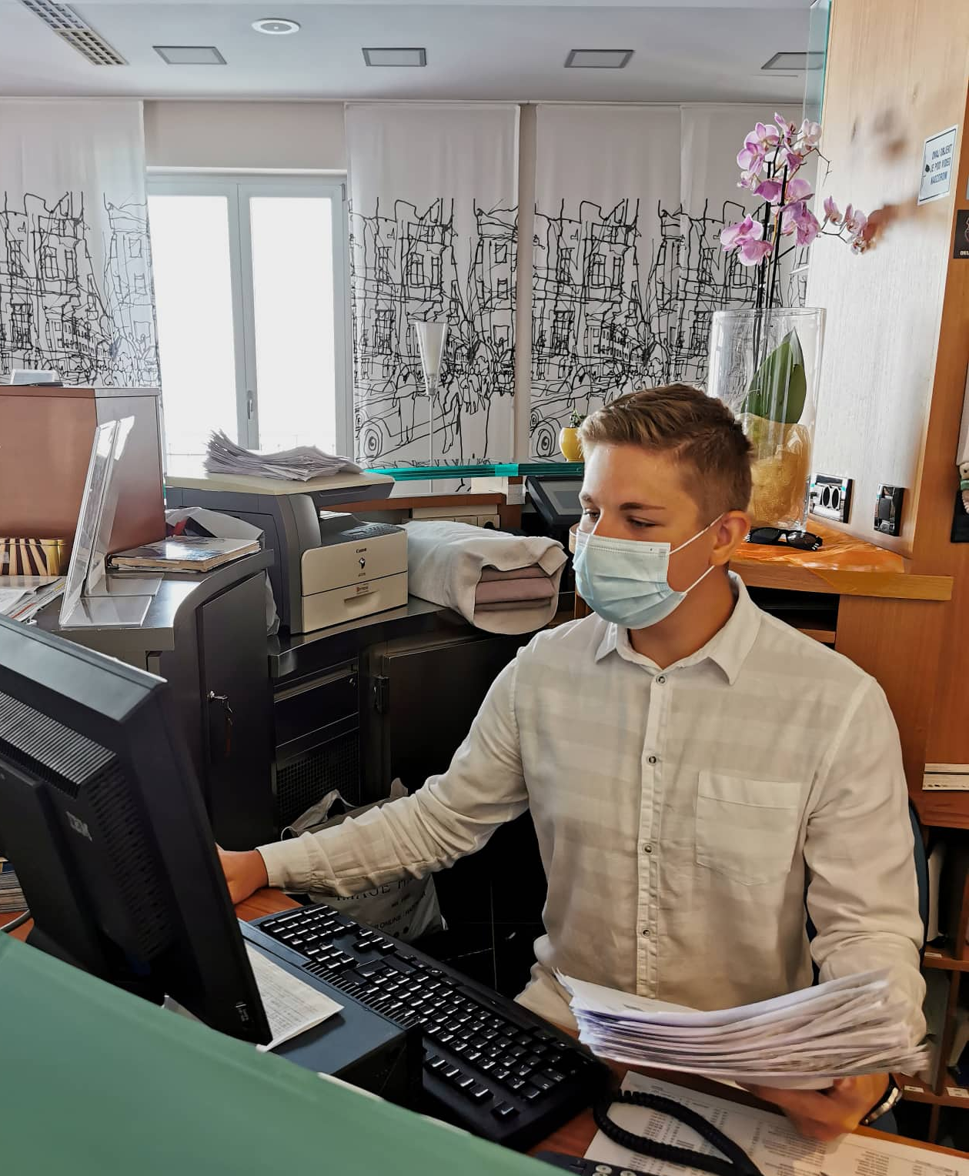
Hotel Neboder *** Hotel Continental *** Hotel Jadran ****
Hotelová Akadémia
Študenti hotelovej akadémie mali možnosť pracovať v hoteloch, ktoré sú z pohľadu cestovného ruchu jednými z najviac vyhľadávaných v meste Rijeka.
Už od prvého dňa boli nasadení do ostrej prevádzky recepcie a pod dohľadom front office manažéra a zvládli toho naozaj dosť:
komunikáciu s hosťom v cudzom jazyku, hotelové operácie ako je check-in, check-out, čipovanie izbových kariet, rezerváciu izieb pre daného hosťa a mailovú komunikáciu so zákazníkmi, riešenie customer sercives, kontrola kariet a pomocné práce podľa aktuálnych požiadaviek zákazníkov.

Slide 7
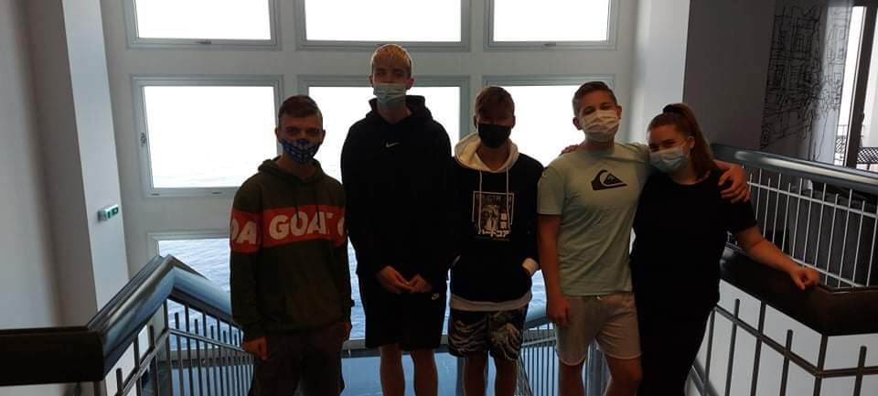

Slide 8
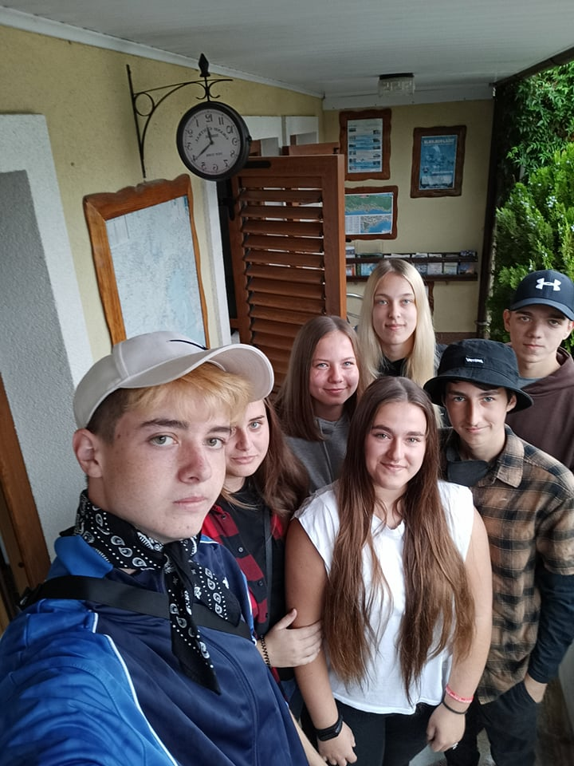
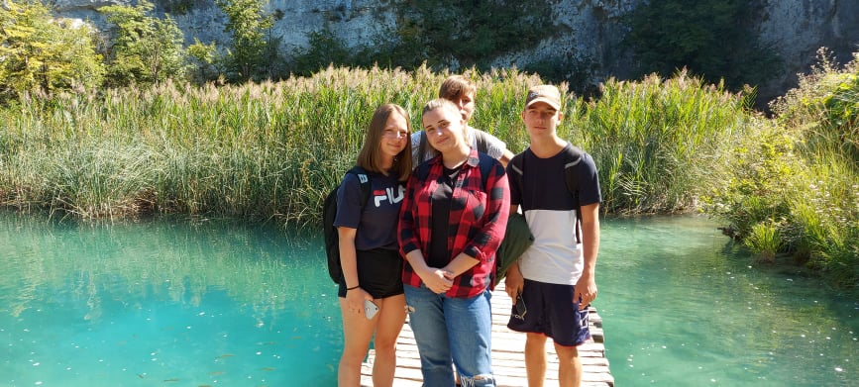
Voľnočasové aktivity po pracovnej dobe
Po 6 hodinovej časovej smene sme ihneď zamierili na lokálne pláže, kde sme si užili množstvo slnečných lúčov, svieži morský vánok a schladili sme sa v mori, podvečer sme spoznávali kultúru a rôznorodosti mesta Rijeka.
Počas víkendu boli pre nás organizované rôznorodé výlety plné zážitkov, skutočne zaujímavej histórie a kultúrneho vyžitia.

Slide 9
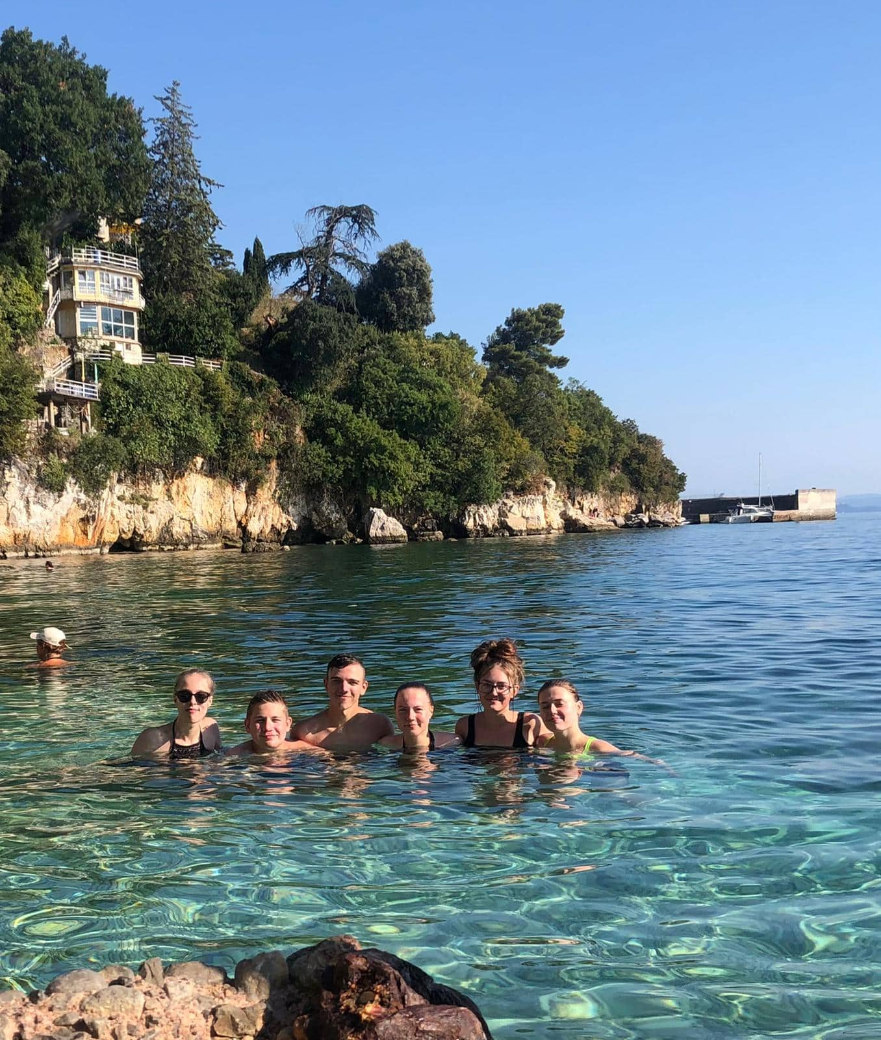
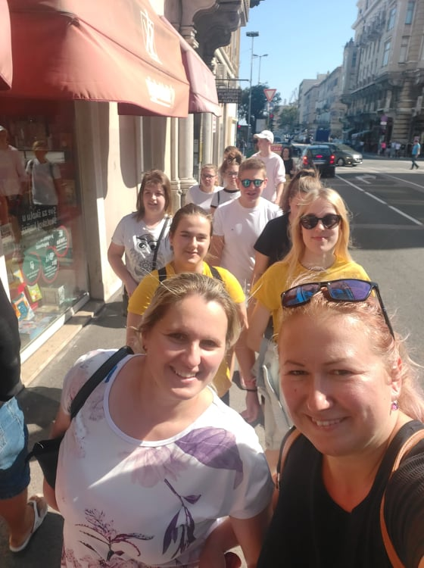

Slide 10
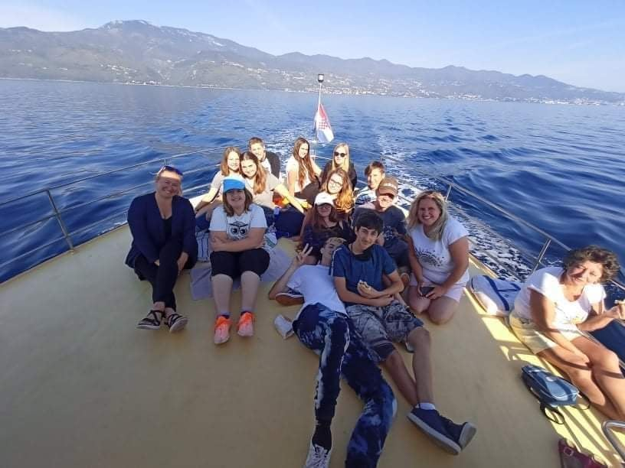
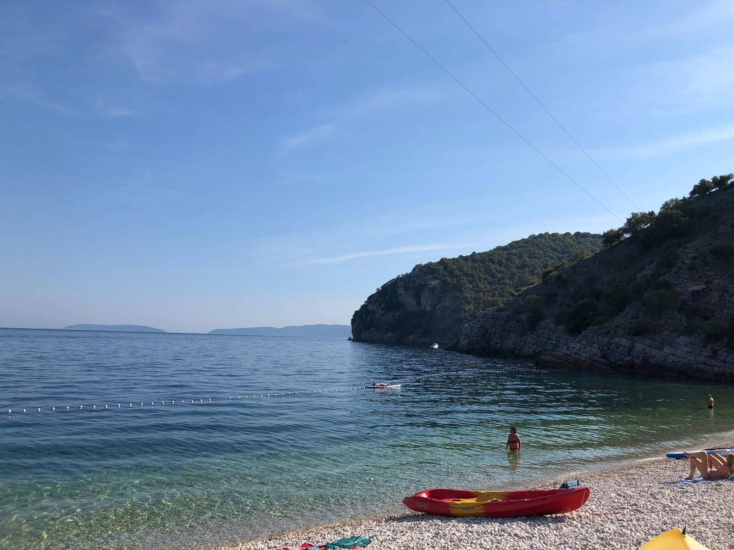
V sobotu sme zažili vyčerpávajúcu ale krásnu a pokojnú plavbu loďou. Vyrazili sme z historického mestečka Opatija, pokračovali sme na turistami vyhľadávaný ostrov Krk. Mali sme možnosť od degustovať miestnu ostrovnú kuchyňu. Neskôr sme zamierili na takmer neobývaný ostrov Cres. Miestami to bola poriadna divočina.

Slide 11
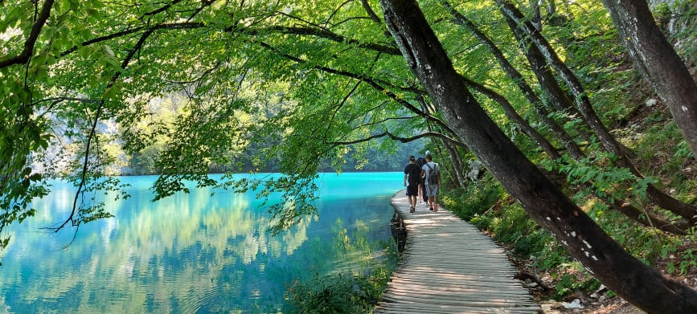
V nedeľu na nás nedočkavo čakala celodenná exkurzia v Plitvických jazerách. Starali sa o nás ako v bavlnke. Zabezpečený bol sprievod aj doprava v luxusnom minivane. V tejto lokalite sa nám skutočne páčilo. Prostredie akoby bolo vystrihnuté z katalógu. Spolu so sprievodkyňou nás sprevádzala pokojná atmosféra a krýštáľovo-čisté jazera. Obidva výlety sme si užili na maximum.

Slide 12
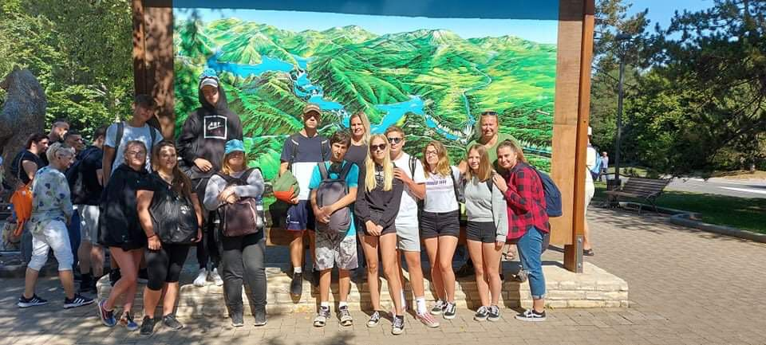
Cieľ projektu
Cieľom projektu Erasmus+ s názvom Turiec do Európy, Európa do Turca 2021 je využitie doterajších vedomostí, skúseností a nadviazaných partnerstiev za účelom zvyšovania kvality vzdelávania. Prácou a tréningom získať vedomosti, zručnosti a profesionálny postoj, či osvojiť si správne pracovné návyky.
ĎAKUJEME ZA
PRÍLEŽITOSŤ
ZDOKONAĽOVAŤ
SA
A SPOZNÁVAŤ
INÉ KRAJINY!
☺

